Slide 1
Лабиринт Димасика- пивасика
авторы: Федор Косачев, Валерия Комарова

Slide 2
Введение
В наше время компьютерные игры - очень популярная индустрия. В ходе обучения на Яндекс лицее, мы изучали материал для создания собственной игры.
Поэтому сегодня мы представляем наш проект.

Slide 3
Актуальность
Компьютеры и компьютерные игры стали неотъемлемой частью жизни человека. Есть огромное множество разнообразных игр, в которые играют как и взрослые так и дети.

Slide 4
Цель проекта
Целью нашего проекта было создание игры на языке Python, с использованием библиотеки PyGame.
Задачи
Использовать полученные знания о библиотеке PyGame в создании игры
Усилить навыки работы с git
Реализовать проект на PyGame

Slide 5
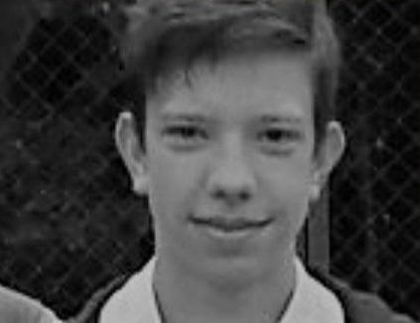
Главный герой
Главный герой нашей игры – Димасик, фотку которого, вы можете увидеть справа. Это выдуманный герой, сгенерированный нейросетью, все совпадения с реальностью случайны.

Slide 6
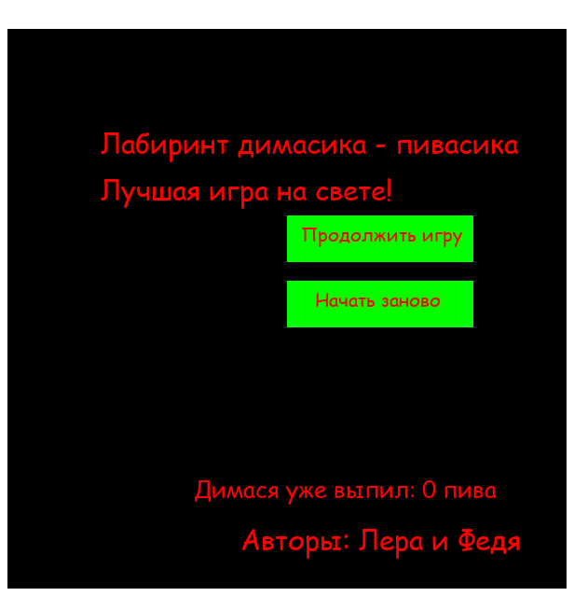
Главное меню
При нажатии на кнопку «Продолжить игру», вы можете начать игру, а также продолжить играть. Результат прохождения отображается в виде выпитого Димасей пива.
При нажатии на кнопку «Начать заново», результат обнулиться, и можно начать проходить заново.

Slide 7
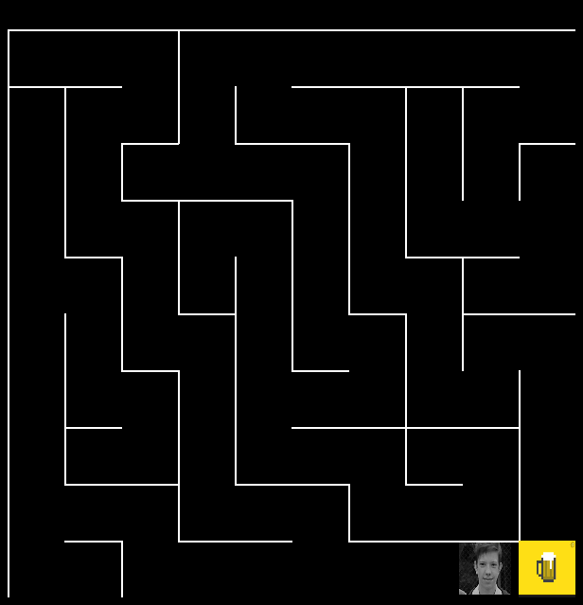
Механика игры
Уровни генерируются белым кубиком, при попадании в сам уровень.
Уровень заканчивается при соприкосновении с пивом, и игрок возвращается в меню.
Сама игра заканчивается после того, как наберется 5 выпитого пива.

Slide 8
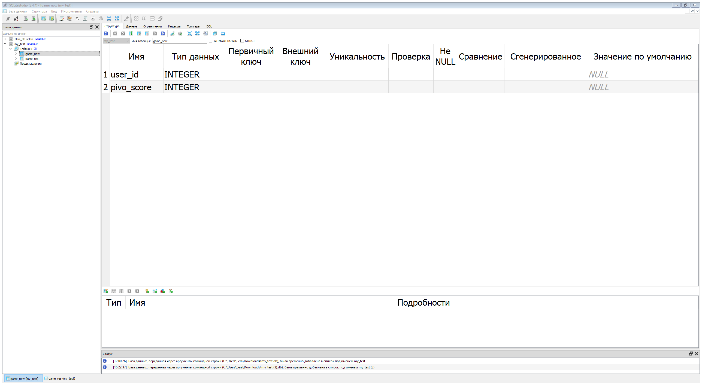
База данных
Наша база данных отвечает за количество пива, выпитого главным героем.

Slide 9
Спасибо за внимание!

